Slide 1
« Radicalisation religieuse et démocratie libérale : jalons de réflexions sur le vivre ensemble au Québec »
L’Association des professeures et professeurs retraités de l’Université de Sherbrooke (APPRUS)
Sami Aoun Ph.D

Slide 2
Remarques Préliminaires : Réflexions d’un politologue
Le malaise de la démocratie
Rémi Brague : « On parle de “retour du religieux”, mais il n'est jamais parti »
Limitations de la « démocratie procédurale »
La particularité de l’usage du concept et de la vision du libéralisme au Canada.

Slide 3
Question principale
Quels enjeux pour la démocratie libérale dans la gestion du pluralisme à l’heure de la polarisation entre (individu atomisé) et (individu collectif), entre le multiculturalisme, l’interculturalité, la laïcité républicaine et la préservation de la Neutralité de l’État?

Slide 4
Aucune religion est immune!
Il faut noter le glissement de la radicalisation des idéologies laïques ou sécularistes, marxistes et progressistes.
Les radicalismes se nourrissent : despotisme laïque ou despotisme religieux = deux facettes de la même médaille.

Slide 5
Qui est le radical religieux et sectaire ?
Le radical religieux (ou sectaire)cekui qui a une prise de conscience dramatisée ou exagérée du danger, de la décadence ou de la déviance et donc ressent l’impératif d’agir en usant de la violence ou en sympathisant avec des appels de ce genre.
Il refuse ou renonce en place et les interprétations de sa religion jugées inaptes de relever le défi de la décadence ou la menace contre sa foi et sa culture.

Slide 6
La radicalisation religieuse et sectaire : le monopole de la vérité!
La radicalisation religieuse c’est avoir des opinions ou des convictions perçues comme les seules vérités et non sujettes à des compromis et qu’il faut les promouvoir si nécessaire par l’usage de la violence. En ce sens le radicalisme extrémiste devient un extrémisme violent:
Assassiner les gynécologues qui font de l’avortement: enlever une vie pour une vie!
Le discours radical pourrait inclure une légitimation ou une justification religieuse ou non religieuse d’un acte violent contre l’ordre établi.

Slide 7
Le radical religieux : le refus du consensus
Ainsi, le radical religieux appuie les politiques révolutionnaires non majoritaires, non consensuelles et de rébellion extrémiste en dénonçant des politiques en place jugées lâches, incompétentes, insuffisantes ou pas à la hauteur.
Même si les résultats empiriques ne montrent pas que les idées radicales mènent à des actes violents (il y a des groupes radicaux qui sont réformistes sans être révolutionnaires ou violents. Un radicalisme sans appel à la violence…).

Slide 8
Radicalisation : rejet de la pluralité
Un des terreaux de la radicalisation est justement le rejet du pluralisme religieux. L’islamisme radical se caractérise ainsi par un antisémitisme viscéral, qu’il partage avec une extrême-droite où l’antisémitisme est de tradition, et que l’islam obsède, par ailleurs, de plus en plus (voir l’enquête de M. Wieviorka, La tentation antisémite, 2006, et les travaux de Paul-André Taguieff, La Nouvelle propagande antijuive. Du symbole al-Dura aux rumeurs de Gaza, 2010

Slide 9
Radicalisation :pluralité des facteurs et des causes
« Il n’y a pas une seule raison qui explique la radicalisation des jeunes, il n’y a pas une seule cause », a affirmé M. PETER NEUMANN, Directeur du Centre international d’études de la radicalisation.
Il a expliqué que la radicalisation est un processus par lequel des individus, souvent des jeunes, se tournent vers l’extrémisme. Il a estimé que si l’on devait établir les causes de certains conflits qui expliqueraient la radicalisation des jeunes, cette liste serait alors très longue.

Slide 10
Radicalisation :parcours et cheminement
La radicalisation doit tout d’abord être envisagée comme un cheminement, qu’il convient de distinguer du terrorisme (qui est d’abord une action). Renvoyant au « processus par lequel un individu ou un groupe adopte une forme violente d’action, directement liée à une idéologie extrémiste à contenu politique, social ou religieux qui conteste l’ordre établi
Farhad Khosrokhavar met en œuvre une sociologie de la justification de la violence au nom du religieux. Il insiste en particulier sur la dynamique générationnelle sans laquelle il est impossible d’interpréter le fait jihadiste aujourd’hui, soulignant que la rencontre de cette idéologie avec une fraction de la jeunesse contemporaine ne peut se comprendre que par le contexte – local et mondial – qui la rend possible

Slide 11
causes
Push factors et pull factors. Dans la différence de cas particuliers, le trait commun à l’origine de la radicalisation semble être une prédisposition des individus aux sentiments de frustration par rapports à leur vie, à la société qui les entoure ou au système politique qui les incube.
Les mouvements extrémistes sont capables d’intercepter ce mécontentement et d’offrir, selon le besoin, un « sens » et une « mission » aux jeunes désorientés; une réaction à l’ « injustice » vécue ou aperçue; un sentiment d’appartenance aux membres de communautés désormais atomisées.

Slide 12
Profil ou profils
L’impossibilité de dresser un profil unique de l’« extrémiste potentiel » et l’incapacité de cerner les motifs individuels au cœur de la quête radicale sont justement à la base de l’inefficacité de la réponse portée par les autorités européennes
Les jeunes à la recherche d’un sens existentiel trouve dans l’extrémisme violent cette dimension utopique – plutôt eschatologique que religieuse – qui manque à leur vie. C’est le « grand récit » dont parle O. Roy, qui offre une lecture simplifiée et manichéenne de la réalité
la « camaraderie héroïque

Slide 13
la figure du « héros négatif »
La fragilisation socio-économique et le déclassement qui frappent la jeunesse jouent aussi un rôle crucial dans ce processus, les difficultés du quotidien étant souvent perçues comme le produit de « l’infrastructure » religieuse (les musulmans sont mis dans l’état qui est le leur parce qu’ils sont musulmans).
l’auteur montre combien les processus de radicalisation se déploient au croisement de plusieurs échelles : celle de l’échelle mondiale des questions géopolitiques, au niveau de chaque pays où la place de l’islam et des musulmans prend des formes spécifiques, mais aussi plus finement, quand il est question des lieux d’existence matérielle des individus

Slide 14
Profil des radicaux en islam
Le profil du radical:
Psychopathe, délinquant, dérangé, perturbé.
Décrocheur ou scolarisé, classe moyenne.
Marginalisés, chômeurs.
Fethi Ben Salama:
«Ces jeunes n’ont plus l’idéalité de la religion, mais ils n’ont pas non plus les moyens de l’idéalité moderne. Il y a un état de désidéalisation absolument catastrophique chez la jeunesse.»
Le postislamisme.
La troisième génération.
Inspiré, influencé ou ordonné par le terrorisme.
Affinité idéologique et endoctrinement.
Le combat entre les forces du Bien et les forces du Mal.

Slide 15
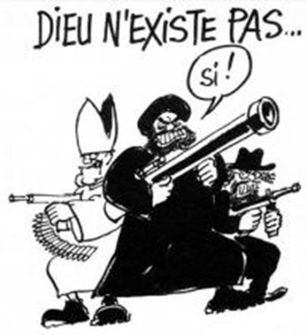

Slide 16
Radicalisation et extrémisme: le religieux est il de façade ?
Le rôle de la religion dans la radicalisation reste opaque et non mesurable. Par exemple:
Est-ce que le fondamentalisme religieux (ou le fanatisme religieux )est un facteur de radicalisation qui mène à la violence ou au terrorisme?
L’ambivalence politique de la religion (ou ses textes sacrés ou ses traditions scripturaires ).
Est-ce un appui positif et utile à la démocratisation, à la modernisation, à la culture de la non violence et à l’intégration?
Un facteur belliqueux et un renfort à la violence et la radicalisation.
L’extrémisme – violent ou non violent – est un extrémisme.

Slide 17
Radicalisation et violence religieuse
Tous les fondamentalistes ne sont pas violents.
Tous les salafistes ne sont pas violents.
Les Salafistes djihadistes mettent en application l’usage de la violence.
Distinction entre les musulmans culturellement musulmans et les activistes radicaux.
Sondage : les radicaux religieux sont une infime minorité?
Les radicalisations des religions séculières : le nazisme et le communisme ont provoqué des désastres!

Slide 18
La violence intégriste: Versets de l’Épée?
De la da’wa au jihad: de la prédication à la guerre légale ou sainte:
«Après que les mois sacrés expirent, tuez les associateurs où que vous les trouviez. Capturez-les, assiégez-les et guettez-les dans toute embuscade. Si ensuite ils se repentent, accomplissent la Salat et acquittent la Zakat, alors laissez-leur la voie libre, car Allah est Pardonneur et Miséricordieux.» (Coran 9:5)
La bataille sur le vrai islam : an-Nasekh et al-Mansoukh.

Slide 19
La violence politique au nom de la religion
La continuité des politiques de désoccidentalisation et de décolonisation.
L’urgence politique d’exécuter les plans de Dieu par la violence!
La guerre asymétrique contre le Grand Satan.
La violence sectaire eschatologique : khorassan et mahdisme.

Slide 20
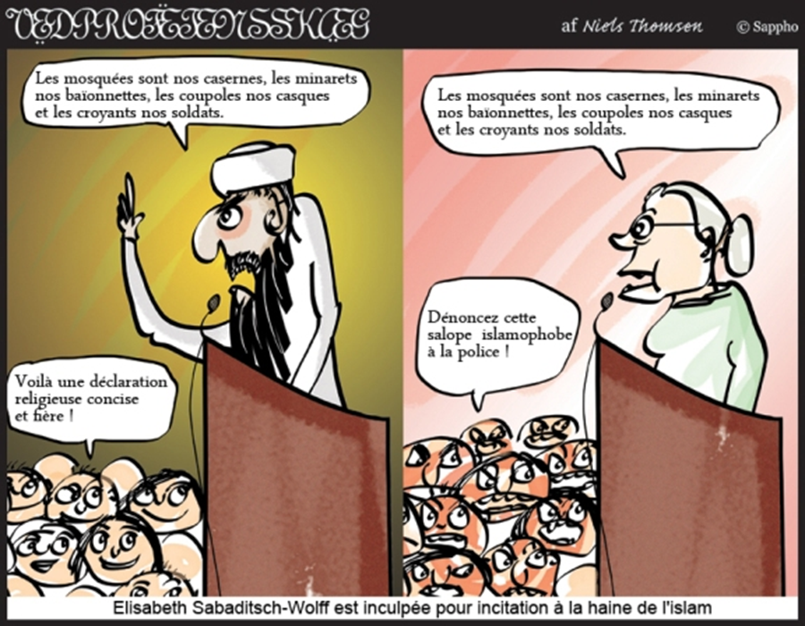

Slide 21
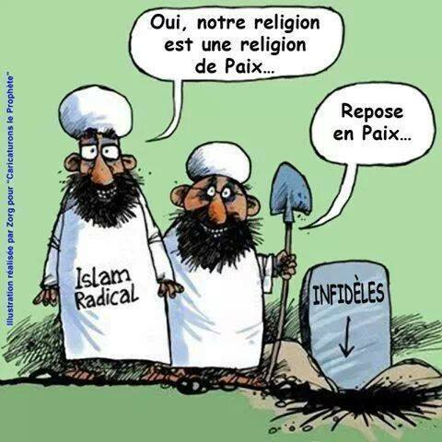

Slide 22
Fethi Benslama
Fethi Benslama (PU Paris Diderot, EA Centre de Recherche Psychanalyse, Médecine et Société, CRPMS), part du constat que : « L’offre djihadiste capte des jeunes qui sont en détresse du fait de failles identitaires importante

Slide 23
Quels enjeux pour la démocratie libérale ?
Le modèle démocratique libéral canadien est-il capable d’assurance une intégration citoyenne? La « communauté des citoyens », ou le multi communautarisme normatif
« La neutralité libérale ne signifie jamais que l’État doit être neutre à l’égard de toutes les conceptions du Bien. »
Cela signifie que la réalité de la culture libérale que la majorité devrait considérer est celle des multiples conceptions du Bien.
Source: Billier, Jean-Cassien, Libéralisme téléologique et neutralité axiologique : le politique peut-il se passer d'une conception du Bien?, p.6 , URL https://www.raison-publique.fr/IMG/pdf/Liberalisme_et_neutralite.pdf.

Slide 24
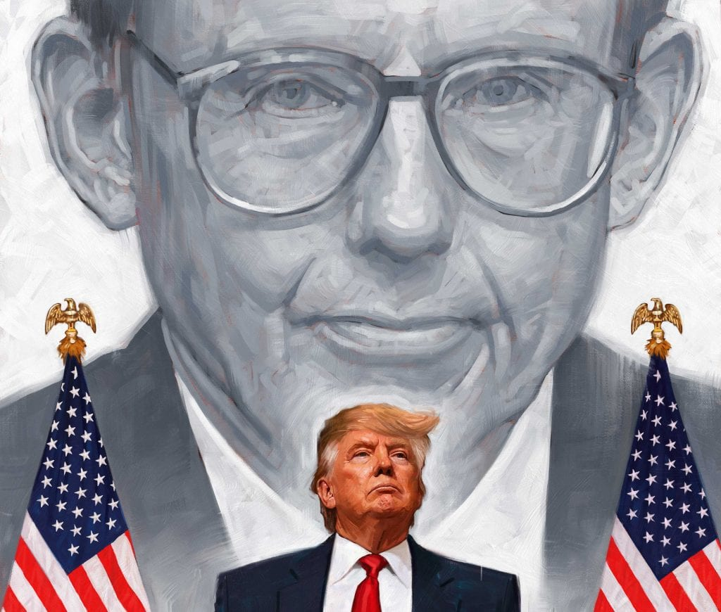
Le Canada : la quête du pluralisme raisonnable
L’« âge des identités » ou et les appels à être « aveugle aux différences ».
Le retour du Huntington ?
La transformation de la conception de la citoyenneté en « citoyenneté multiculturelle »
Source: Audard, Catherine, « L'idée de citoyenneté multiculturelle et la politique de la reconnaissance », Rue Descartes, vol. 3, no. 37, 2002, p. 28, ISBN 9782130522720.

Slide 25
La vision libérale : L’antidote contre l’absolutisme, l’arbitraire et le chaos
Michael Walzer dans une « compréhension partagée » (shared understanding)
Source: Walzer, Micheal, Sphères de justice. Une défense du pluralisme et de l’égalité, Seuil, 1997, 475p. ISBN 2020153769.
Deux Chartes des garanties supplémentaires

Slide 26
L’embarras du radicalisme devant la modernité
Du rejet inconditionnel de la tolérance et de la démocratie à la critique interne de celles-ci (islamistes de gauche, altermondialistes ou antimondialistes).
Le malaise de la démocratie joue entre les mains des radicaux religieux (exploitation cynique).
L’échec du Printemps arabe : liberté et dignité ont servi les radicaux, militaristes ou autoritaires surtout les radicaux religieux.
L’islam devant la démocratie, la modernité ou au sein de la démocratie laïque forme un défi au-delà de la sa radicalisation.

Slide 27
John Rawls : Mythe de la neutralité ethnoculturelle de l’État libéral
L’égalité des capabilités et le consensus par recoupement (se recouper sur des principes essentiels ou fondamentaux tout en gardant sa spécificité)

Slide 29
Belonging without believing La polysémie des textes sacrés
L’érosion de la double autonomie entre le religieux et le politique : d’une attitude de sous-estimation du religieux à une attitude d’implication dans la gestion de la diversité des croyances.

Slide 30
La Néo-Québécoise Ève Torrès tentera sa chance à l’investiture de Québec solidaire dans la nouvelle circonscription de Mont-Royal–Outremont.

Slide 31
À quand un Québec laïque?

Slide 33
La crise des idéologies radicales religieuses
La crise des idéologies religieuses:
Absence de projet social.
Embarras devant l’interculturalité, le relativisme des valeurs et le vivre ensemble.
La radicalisation religieuse : le gouffre de la violence entre les intégristes eux-mêmes (au sein de la même communauté et au sein de la religion!).
«Le contre discours ne doit pas se limiter à valoriser les avantages de la tolérance mais démontrer le caractère profondément dangereux surtout pour la communauté musulmane du Jihadisme. Les Salafistes sont aujourd’hui responsables du Takfir, la pire des divisions, partout où ils se sont implantés.» (Conesa 2015)

Slide 34
Dynamiques transnationales du radicalisme islamique
Politique étrangère : cause de radicalisation .
Les frontières ensanglantées (Nigeria).
Le financement de la radicalisation religieuse.
La rivalité entre les puissances aux idéologies religieuses ou cléricales.
Les médias: télévisons religieuses.

Slide 35
La démocratie face au radicalisme religieux
De la démocratie procédurale à la démocratie des valeurs :
L’interculturalité comme fondatrice de la citoyenneté : primat de la liberté de conscience et l’égalité des droits la culture commune.
Appartenance à la polis.
Neutralité de l’État de droit.
L’égalité des droits citoyens.
L’harmonisation des différences.
Reconnaitre la quête de la spiritualité.
L’insertion au marché du travail selon les aptitudes et les compétences.
Le primat de la loyauté citoyenne.
Les limites de la victimisation et des demandes de revanche par l’usage de la force.

Slide 36
La reconnaissance de la singularité communautaire
La politique de la reconnaissance, que prône Taylor, entend respecter la singularité de chacun et son inscription dans une communauté morale ou politique – quitte à accorder une importance excessive aux convictions religieuses.
« Une société comme le Québec ne peut que se vouer à la défense et à la promotion de la langue et de la culture françaises même si cela implique des restrictions de libertés individuelles. Le pays ne peut rester indifférent aux orientations culturelles et linguistiques. Un gouvernement qui ignorerait cette nécessité soit ne répondrait pas à la volonté de la majorité, soit serait le reflet d’une société à ce point démoralisé qu’elle serait au bord de la dissolution en tant que pôle viable d’allégeance patriotique. »

Slide 37
Principe des valeurs communes (the principle of core or common values
Toute société a le droit de défendre ses « valeurs constitutives »
L’évolution vers un État multiculturel vise à remplacer un État unitaire et unilingue par un État fédéral et bilingue, et à remplacer l'idée de l'État-nation par l'idée d'État multinational.

Slide 38
« Individus différents et égaux » ne signifie pas « identiques »
La gestion de l’espace commun doit se baser sur une gestion de l’autonomie de l’individu en tant que personne humaine et non comme un atome parmi les autres.
Comme être capable d’être citoyen engagé dans la collectivité sans être absorbé par elle et gardant une autonomie intégrale.
L’individu est alors un être des choix rationnels ou raisonnables et volontairement puisque chaque entité humaine pose des actes et prononce des paroles dans cet espace public.
Source: Cayouette-Guilloteau, Valérie, Penser et agir : une étude de la position du philosophe dans un monde commun chez Hannah Arendt, M.A., Université du Québec à Montréal, 2007, 79p.

Slide 39
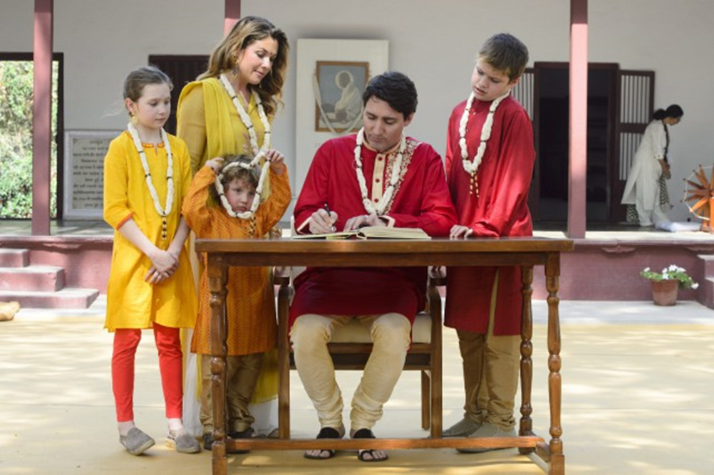
Le multiculturalisme: la feuille d’érable
Jour du multiculturalisme
« Notre tissu national dynamique et varié est composé d’une multitude de cultures et de patrimoines et nous sommes unis par le principe fondamental du respect. Le multiculturalisme est notre force et il est aussi emblématique du Canada que la feuille d’érable. » - Justin Trudeau
Source: Lisée, Jean-François, « Un Canada postnational? », Le Devoir, 7 juillet 2016, URL https://www.ledevoir.com/opinion/idees/474905/un-canada-postnational.

Slide 40
Distinction laïcisation et sécularisation
Sécularisation = phénomène sociologique ;
Laïcisation = phénomène politique ;
« La sécularisation correspond à une perte progressive de pertinence sociale et culturelle de la religion en tant que cadre normatif orientant les conduites et la vie morale » (Milot, 2002).
La laïcisation correspond à l’introduction dans le politique d’une mise à distance institutionnelle de la religion dans la régulation globale de la société. Cette régulation se trouve traduite dans l’univers juridique, soit dans la constitution, soit dans le droit coutumier (Milot, Baubérot et Mathieu).

Slide 41
Le prix du sang? Le droit à l’espérance?

Slide 42
Le Vivre ensemble : entre sécularisation, enchantement et désenchantement
Le canada espace sécularisé, libéral
Les conditions du dialogue citoyen et la délibération au Canada : Sécularisme-et ou -laïcité,
La transformation identitaire dans l’espace de la Modernité;
La « générosité herméneutique »(Jocelyn Maclure ), qui consiste à prendre au sérieux les positions de ses partenaires dans les diﬀérents débats de société.

Slide 43
Principe des valeurs communes (the principle of core or common values
Toute société a le droit de défendre ses « valeurs constitutives »
L’évolution vers un État multiculturel vise à remplacer un État unitaire et unilingue par un État fédéral et bilingue, et à remplacer l'idée de l'État-nation par l'idée d'État multinational.

Slide 44
Le dilemme canadien : l’hybridation et culture conviviale (convivial culture)
Assimiler la philosophie dominante de la société d’accueil
Ou
sur la notion de communautarisme reconnaître politiquement la philosophie distincte de chacune des communautés minoritaires et de la mettre sur un pied d'égalité avec celle de la majorité « d'accueil »
Risques :
ghettoïsation et d'une incompréhension mutuelle

Slide 45
Neutralité de l’État: deux aspects
L’État ne favorise ni de défavorise aucune conception de la vie bonne (croyante ou non):
l’État n’a pas de compétences théologiques
L’État pour être juste, n’a d’autre choix que d’emprunter les voies accidentées de la reconnaissance et de l’accommodement (raisonnable) de la diversité.
L’approche libérale : l’État creux ou la sécularité sans affichage

Slide 46
Vers un cadre canadien civil et citoyen commun : la pratique dialogique
La « citoyenneté sans domination » Cécile Laborde
Connaitre , se connaitre et reconnaitre : sois toi-même comme un autre ( Paul Ricœur)
Se décentrer et se recentrer :La philia et l’initiation pédagogique à la citoyenneté
Le lien citoyen se fonde sur le respect universel des principes démocratiques : les ravages des politiques identitaires.

Slide 47
Le Pharmakon?! En Grèce ancienne, le terme de pharmakon désigne à la fois le remède, le poison, et le bouc-émissaire¹
Karl Popper :
« La question essentielle n’est pas celle du gouvernement idéal, mais du contrôle des mauvais gouvernants. La politique, c’est d’abord la limitation des dégâts ! »
Source: Tavoillot, Pierre-Henri, « "Qui doit gouverner?" : une question dépassée? », Blog de Pierre-Henri Tavoillot, 11 mai 2013, URL http://pagepersodephtavoillot.blogspot.com/2013/05/qui-doit-gouverner-une-question-depassee.html.

Slide 48
Merci pour votre attention!

